Slide 1
ПРИМЕНЕНИЕ ТЕЛЕСНО-ОРИЕНТИРОВАННОЙ ТЕХНИКИ В РАБОТЕ ЛОГОПЕДА
Подготовила: учитель-логопед МАОУ СШ №53 Полищук А. В.

Slide 2
Актуальность проблемы
Хорошо развитая речь ребенка является важным условием для его общего развития, для социализации в обществе, успешного обучения в школе. Нарушения речи отрицательно влияют на все психические функции, отражаются на поведении ребенка и на его деятельности в целом.
Известно, что у некоторых детей с расстройствами речи наблюдается в разной степени выраженная общая моторная недостаточность, нарушение координации речи с движением, а также отклонения в развитии тонких движений пальцев рук.
Поскольку развитие и обучение, основанные на активизации и включении в работу двигательной сферы для ребенка являются наиболее естественными и гармоничными, то применение телесно-ориентированных техник в работе с детьми разного возраста, имеющими общее недоразвитие речи, в контексте развивающих и коррекционных занятий в настоящее время является актуальным.

Slide 3
Телесно-ориентированные техники
Эффективным методом коррекции речевых нарушений является использование телесно-ориентированных техник, целью которых является изменение психического функционирования человека с помощью ориентированных на тело методических приемов таких как:
Телесно-ориентированная терапия не является гарантией выздоровления, но ее использование способствует улучшению состояния ребенка, стабилизации эмоциональной сферы.
Телесно-ориентированные методы облегчают все виды обучения, особенно эффективны они для оптимизации интеллектуальных процессов и повышения умственной работоспособности. Упражнения помогают снять мышечные зажимы и улучшить мыслительную деятельность, синхронизируют работу обоих полушарий головного мозга, способствуют запоминанию, повышают устойчивость внимания, помогают восстановлению речевых функций, а также облегчают освоение процессов чтения и письма.
Существуют такие техники как:
биоэнергопластика – соединение движений артикуляционного аппарата с движениями кисти руки;
логопедический массаж – активный метод механического воздействия, помогающий нормализовать мышечный тонус и тем самым подготовить мышцы к выполнению сложных движений, необходимых при артикуляции звуков (ручной, точечный, аппаратный, пальцевый массаж, массаж ладонных поверхностей каменными, металлическими или стеклянными разноцветными шариками; прищепочный массаж; массаж орехами;
массаж шестигранными карандашами; массаж чётками;
массаж травяными мешочками; массаж зондами, зондозаменителями;
массаж приборами су-джок-терапии;
Я хотела бы рассмотреть применение одного из видов телесно-ориентированной техники такого как работа с фольгой.

Slide 4
Работа с фольгой
Что развивает:
-повышает мотивацию;
-мелкую моторику ;
-помогает в коррекции звукопроизношения;
-способствует развитию творческого воображения;
-развивает связную речь.

Slide 5
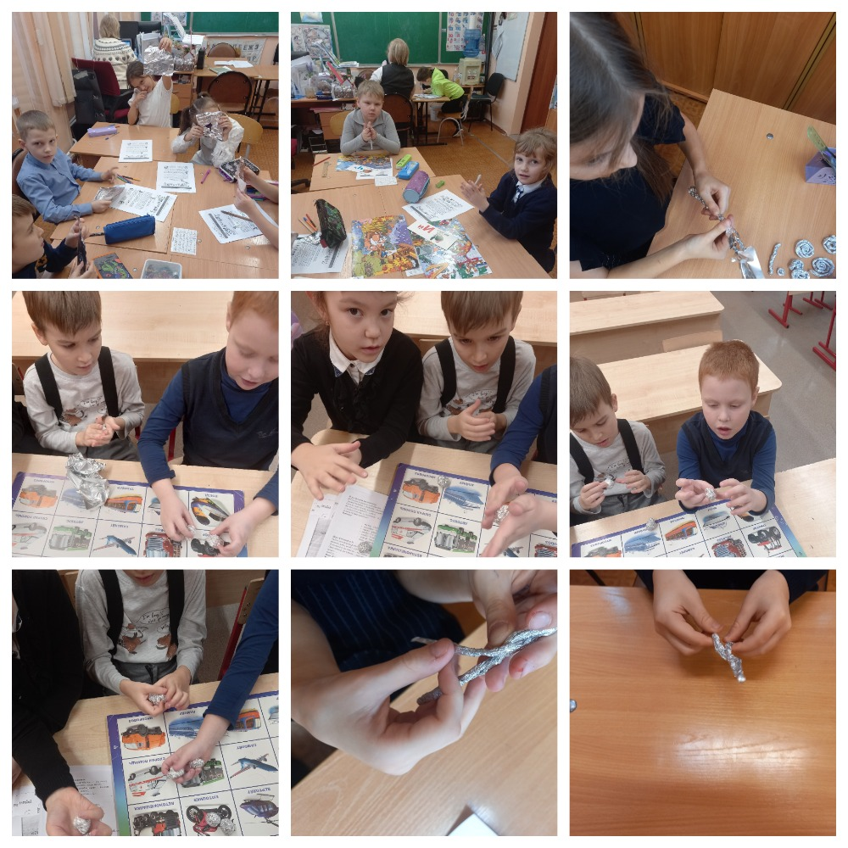
Виды работы с фольгой В работе с фольгой мы используем такие методы как: складывание, создание и прокатывание жгутиков, шариков, скручивание. При помощи слепленного шарика дети с удовольствием делают пальчиковую гимнастику, прокатывают его по ладошкам, стимулируют работу мозга.

Slide 6
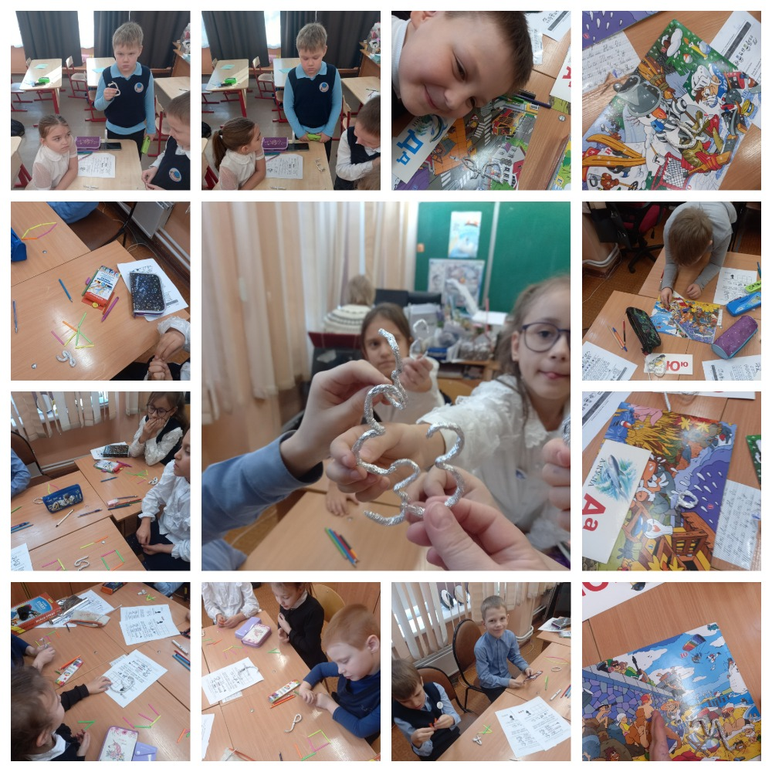
Лепим буквы

Slide 7
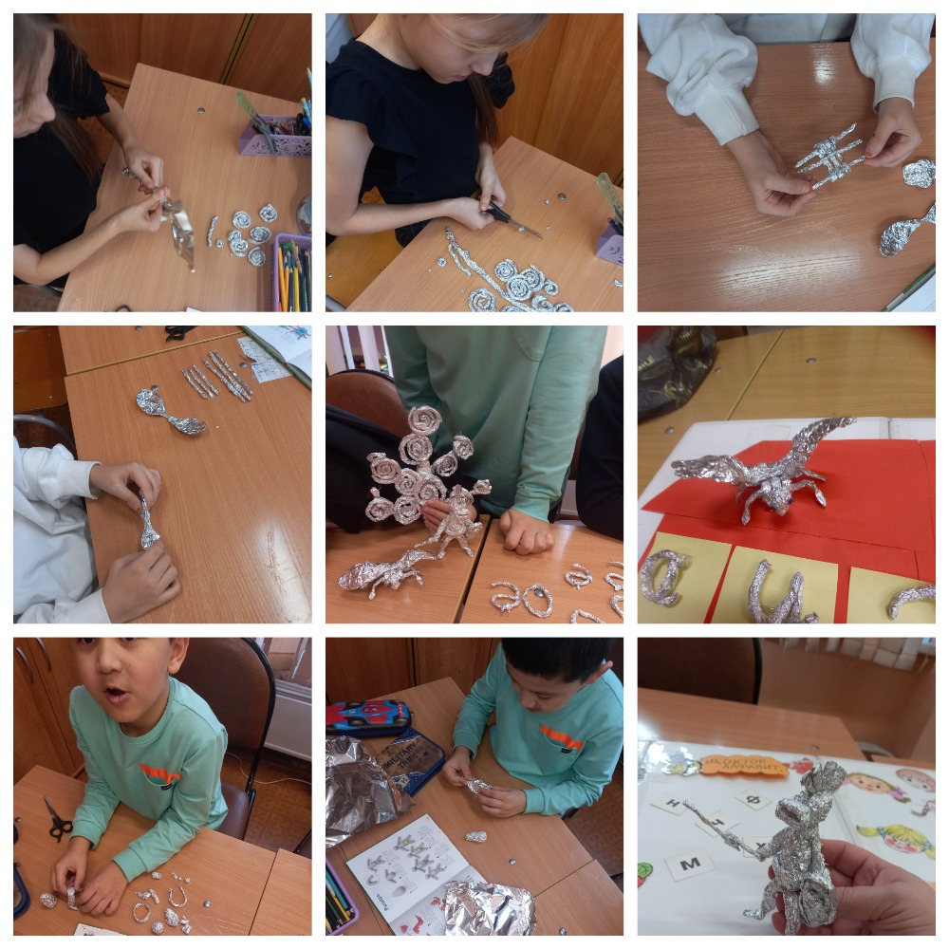
Подготовка к сказке

Slide 8
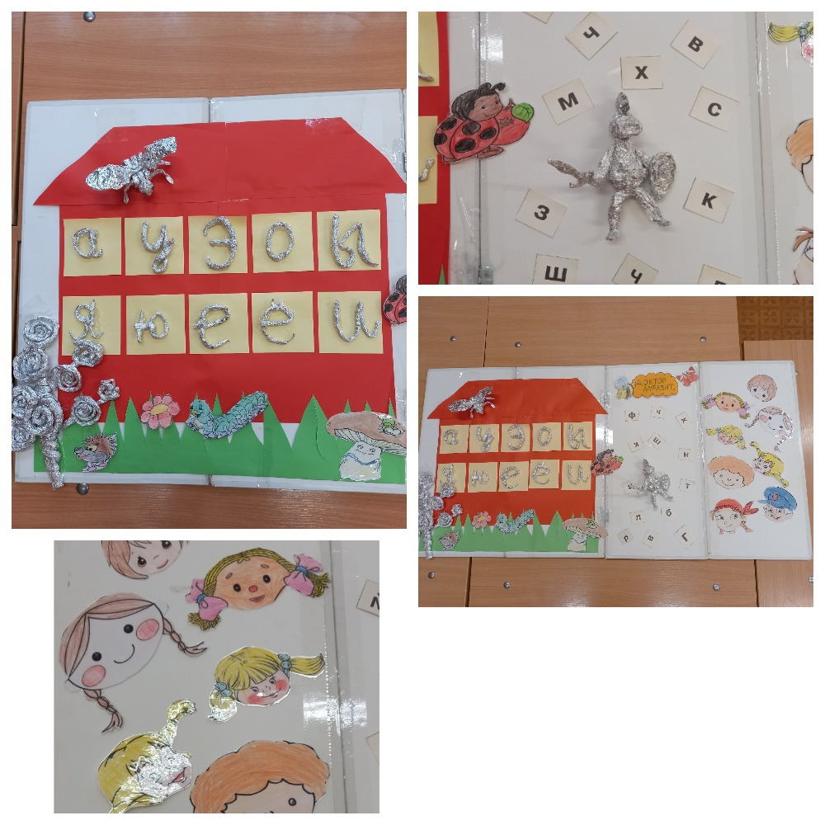
Сказка «Жили-были буквы»

Slide 9
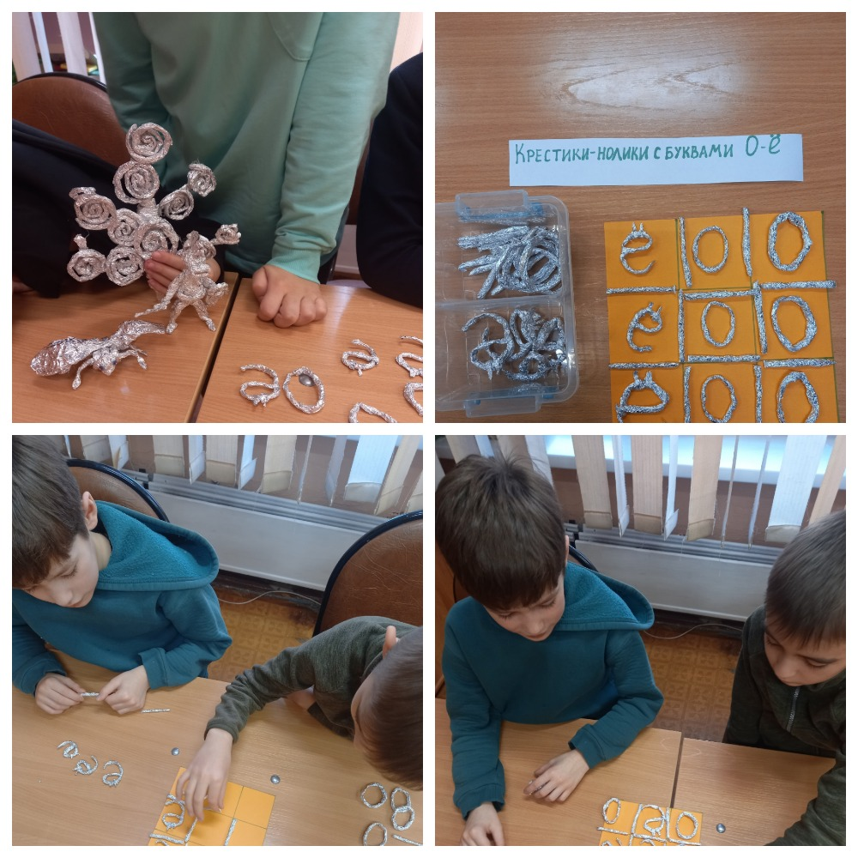
Создание игры «Крестики-нолики» с буквами О-Ё

Slide 10
СПАСИБО
ЗА ВНИМАНИЕ!!!

